Slide 1
越南安全時空系統簡介
Giới thiệu hệ thống quản lý ra vào cổng 114
武氏鸞
Jul. 31, 2023

Slide 2
目錄MỤC LỤC
01
越南安全時空系統是什麼？
Hệ thống 114 là hệ thống gì?
02
系統功能簡介
Giới thiệu các chức năng của hệ thống
越南安全時空系統
Hệ thống quản lý ra vào cổng 114
03
系統使用說明
Thuyết minh sử dụng hệ thống
1
2
3
4
04
系統管理聯繫方式
Cách thức liên hệ người quản lý hệ thống

Slide 3
越南安全時空系統是什麼？
Hệ thống 114 là hệ thống gì?
來源，開發單位？
Nguồn gốc, đơn vị phát triển
用途?
Phạm vi sử dụng
登陸網址？
Địa chỉ đăng nhập
01

Slide 4
1、越南安全時空系統是什麼？
為了執行集團電子化政策，加強門禁管制方案，確保集團安全及取代人工簽核，節省時間及提高工作效率。
系統登陸網址：
内部：https://114.vn.efoxconn.com/
外網：https://14.238.8.138/
來源
開發單位
用途
登陸網址
用於門禁管制含：供應商管理模塊，人員管理模塊，施工管理模塊，廢料管理模塊，非公司物品管理，外來人員管理模塊，其他管理模塊。

Slide 5
1、Hệ thống 114 là hệ thống gì?
Thực hiện chính sách điện tử hóa của tập đoàn, tăng cường phương án quản chế ra vào cổng, để đảm bảo an toàn và nâng cao hiệu quả công việc giảm bớt thời gian xin ký của nhân viên.
Địa chỉ đăng nhập:
Mạng nội bộ: https://114.vn.efoxconn.com/
Mạng ngoài (Mạng Internet) : https://14.238.8.138/
Nguồn gốc,
đơn vị phát triển
Phạm vi
sử dụng
Địa chỉ
đăng nhập
Dùng để quản chế ra vào cổng, bao gồm: Mô hình quản lý nhà cung ứng, mô hình quản lý nhân viên công ty, mô hình quản lý thi công, mô hình quản lý phế liệu sản xuất, mô hình quản lý vật phẩm hàng hóa(Trừ hàng hóa sản phẩm công ty sản xuất), mô hình quản lý nhân viên ngoài công ty và các loại khác.

Slide 6
系統功能簡介
Giới thiệu các chức năng của hệ thống
02
基本功能：用來管制供應商管理模塊，公司幹部員工，施工管理模塊，廢料管理模塊，客戶管理，其他管理模塊如： 監控中心錄像調取，會議掃碼簽到，安控中心異常電話接聽記錄等其他表單。Chức năng cơ bản: Dùng để quản chế mô hình quản lý nhà thầu, quản chế nhân viên công ty, quản chế mô hình quản lý thi công, vật phẩm hàng hóa(Trừ hàng hóa sản phẩm công ty sản xuất), quản chế khách hàng, quản chế mô hình quản lý khác như: Lấy dữ liệu camera TTGS, ký tên tham gia cuộc họp, ghi chép nghe điện thoại bất thường TTGS.
其他功能：安全知識、集團新規定、新通知之宣傳，高勤、特勤、消防巡查系統及記錄管理。Chức năng khác: Kiến thức về an toàn, Tuyên truyền thông báo mới, quy định mới của Tập đoàn, quản lý ghi chép và kiểm tra hệ thống tuần tra trực ban .
越南安全時空系統包含：31個表單。Hệ thống 114 bao gồm 31 loại đơn.
簽核功能：使用集團內部郵箱，在相信-安全處生活頻道、安全處Zalo公眾號手機端-系統簽核推送或直接登陸系統以簽核系統的各表單。Chức năng ký duyệt: Sử dụng mail nội bộ của Tập đoàn, Trên điện thoại sử dụng app Zalo, phần mềm Icviet của Tập đoàn hoặc đăng nhập trực tiếp hệ thống để ký các đơn của hệ thống.

Slide 7
02、系統功能簡介Giới thiệu các chức năng của hệ thống
外來訪客入廠申請單 Đơn xin vào nhà xưởng
公司資料建立
Đơn thiết lập dữ liệu công ty
越南安全時空系統管制供應商管理模塊
Đơn hệ thống 114 để quản chế mô hình quản lý nhà thầu
駐廠工作證
Thẻ công táctại nhà máy
物品放行單
Đơn mang hàng ra ngoài
辦證系統
Hệ thống làm thẻ
車輛通行證
Thẻ thông hành xe
證件更換 Gia hạn thẻ
更改證件信息
Thay đổi thông tin thẻ
資安管制物品攜入攜出 Đơn mang vào/ra thiết bị IT

Slide 8
02、系統功能簡介Giới thiệu các chức năng của hệ thống
越南安全時空系統管制客戶管理模塊
Hệ thống 114 để quản chế mô hình quản lý khách hàng
客戶來訪接待
Đơn khách VIP
資安管制物品攜入攜出 Đơn mang vào/ra thiết bị IT
辦證系統
Hệ thống làm thẻ
VIP客戶高階主管特殊停車
Đơn xin đỗ xe vào vị trí VIP
公司資料建立
Đơn thiết lập dữ liệu công ty
客戶駐廠證
Thẻ khách hàng công tác tại nhà máy
車輛通行證
Thẻ thông hành xe
證件更換
Gia hạn thẻ
更改證件信息
Thay đổi thông tin thẻ

Slide 9
02、系統功能簡介Giới thiệu các chức năng của hệ thống
越南安全時空系統管制公司幹部員工管理模塊
Hệ thống 114 để quản chế mô hình quản lý CBCNV công ty
手機端個人信息顯示Hiển thị thông tin cá nhân trên điện thoại
員工出廠放行單
Đơn đăng ký ra ngoài dành cho nhân viên
辦證系統
Hệ thống làm thẻ
宿舍行李放行單
Đơn mang hàng ra khỏi KTX
資安管制物品攜入攜出 Đơn mang vào/ra thiết bị IT
車主資料建立
Thiết lập dữ liệu Chủ xe cá nhân
車輛通行證
Thẻ thông hành xe
證件更換
Gia hạn thẻ
更改證件信息
Thay đổi thông tin thẻ

Slide 10
02、系統功能簡介Giới thiệu các chức năng của hệ thống
越南施工作業申請單 Đơn thi công
消防設施中斷許可證 Đơn gián đoạn PCCC
施工用電作業許可證 Đơn tác nghiệp dùng điện
動火作業許可證 Đơn tác nghiệp phát lửa
密閉空間作業許可證 Đơn tác nghiệp không gian kín
夜間施工作業 Đơn tác nghiệp ban đêm
高處作業許可證 Đơn tác nghiệp trên cao
吊裝作業 Đơn tác nghiệp cẩu móc
越南安全時空系統管制
施工管理模塊
Đơn hệ thống 114 để quản chế
mô hình quản lý thi công

Slide 11
02、系統功能簡介Giới thiệu các chức năng của hệ thống
越南安全時空系統管制
廢料管理模塊
Đơn hệ thống 114 để quản chế
mô hình quản lý phế liệu
生產廢料 Phế liệu sản xuất:
生產報廢物品空車入廠 Xe phế liệu sản xuất không hàng vào
生產報廢物品放行單 Đơn xin cho phế liệu sản xuất ra cổng
廢料車出廠異常處理單 Đơn xử lý bất thường xuất xưởng của xe phế liệu
使用海關垃圾車延長在車間的時間 Gia hạn thời gian lưu trong xưởng với xe báo phế hải quan
更新廢料 Cập nhập phế liệu
物品放行單（生產廢料，生活垃圾）Đơn xin cho hàng ra cổng (Phế liệu sản xuất, Rác sinh hoạt)
危害廢料，垃圾 Đơn rác thải nguy hại
備註：FII事業群使用新的生產廢料，其他事業單位使用普通的物品放行單模塊。
Ghi chú: FII sử dụng hệ thống phế liệu mới, các đơn vị khác sử dụng hệ thống phế liệu thông thường.

Slide 12
02、系統功能簡介Giới thiệu các chức năng của hệ thống
門禁簽核權限 Đơn xin quyền hạn ký duyệt ra vào cổng
設置代理人 Thiết lập người đại diện
監控及紅外線中斷申請 Đơn gián đoạn hệ thống hồng ngoại/camera
監控中心錄像調取申請 Đơn trích lục dữ liệu camera
異常電話接聽記錄Ghi chép nghe điện thoại bất thường
會議掃碼簽到 Quét mã QR tham gia cuộc họp
危化品表單 Đơn hóa chất ra vào xưởng
高勤、特勤、消防巡查系統 Hệ thống tuần tra cảnh giới, PCCC, trực ban.
FII事業單位夜間值班安全巡查，安全生產責任區域巡查系統 Hệ thống kiểm tra an toàn trực ban ca đêm, an toàn sản xuất của đơn vị FII
越南安全時空系統管制其他管理模塊
Đơn hệ thống 114 để quản chế
mô hình quản lý khác

Slide 13
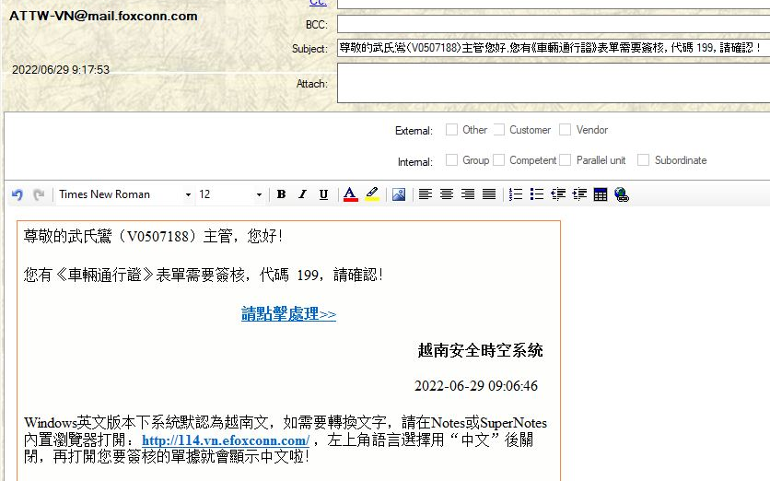
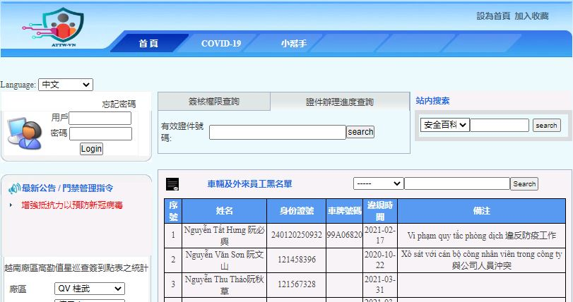
02、系統功能簡介Giới thiệu các chức năng của hệ thống
1
在集團內部郵箱以推送簽核 Sử dụng mail nội bộ của Tập đoàn
越南安全時空系統使用系統自動發送郵箱（郵箱地址： ATTW-VN@mail.foxconn.com ）提醒主管簽核系統的各表單。
Hệ thống 114 sử dụng mail tự động của hệ thống để gửi mail nhắc nhở chủ quản ký duyệt đơn. (Địa chỉ mail hệ thống: ATTW-VN@mail.foxconn.com).
系統簽核功能
Chức năng
ký duyệt
直接登陸系統以簽核
Đăng nhập trực tiếp hệ thống
2
登陸系統網址 Địa chỉ đăng nhập ：
内部Mạng nội bộ ：https://114.vn.efoxconn.com/
外網Mạng ngoài (Mạng Internet) ：https://14.238.8.138/
然後填寫賬號及密碼以登陸系統進行簽核各表單 .
Sau khi đăng nhập hệ thống vào đơn trực tiếp ký duyệt.

Slide 14
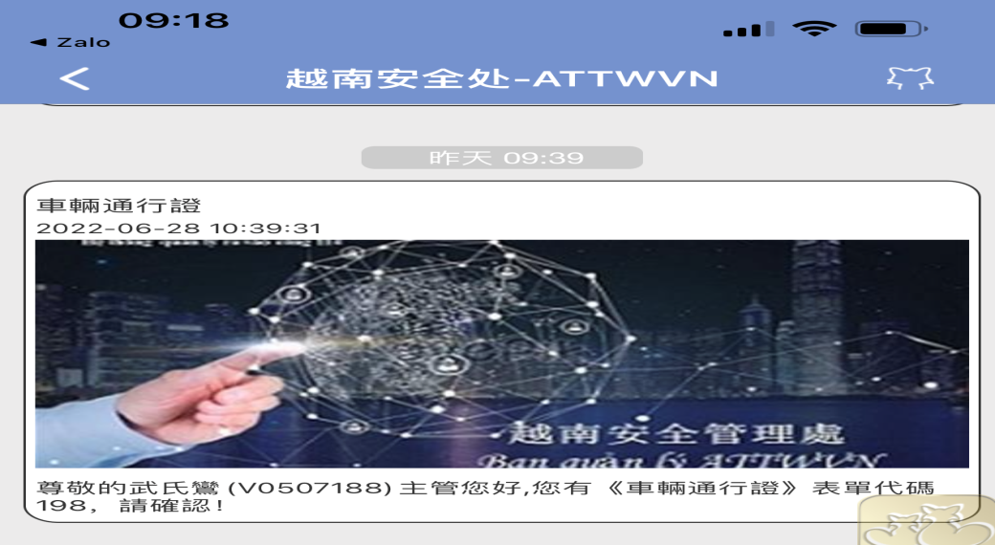
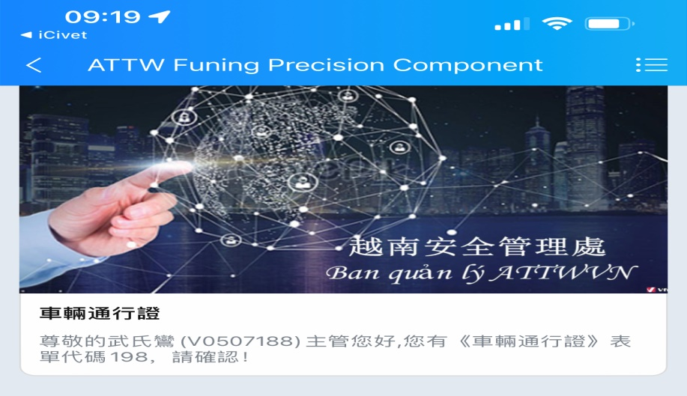
02、系統功能簡介Giới thiệu các chức năng của hệ thống
3
在香信手機端-系統簽核推送 Sử dụng phần mềm Icivet
登陆香信平台 關注越南安全處-ATTWVN生活頻道後，惹有表單需要您簽核，系統將會自動推送，點擊簽核就OK！
Đăng nhập Icivet, Sau khi quan tâm page ATTW(越南安全時空-ATTWVN), nếu có đơn cần ký duyệt hệ thống tự động gửi thông báo ký duyệt.
系統簽核功能
Chức năng
ký duyệt
4
在Zalo公眾號手機端-系統簽核推送Sử dụng app Zalo
登陆Zalo平台 關注越南安全處Zalo公眾號（ATTW Funing Precision Component）後，惹有表單需要您簽核，系統將會自動推送，點擊簽核就OK！
Đăng nhập Zalo, Sau khi quan tâm page ATTW（ATTW Funing Precision Component）nếu có đơn cần ký duyệt hệ thống tự động gửi thông báo ký duyệt.

Slide 15
越南安全時空系統使用說明
Thuyết minh sử dụng hệ thống
如何登陸系統？Đăng nhập hệ thống như thế nào?
1、系統登陸網址 Địa chỉ đăng nhập ：
内部:http://114.vn.efoxconn.com/; 外網：http://14.238.8.138/
Mạng nội bộ：http://114.vn.efoxconn.com/; Mạng ngoài (Mạng Internet) : http://14.238.8.138/
2、登陸口令Khẩu lệnh đăng nhập :
所有在越南廠區鴻海集團職員工，用户为工號初始密碼為身份證號碼后六位。
3、支持瀏覽器 Trình duyệt hỗ trợ：
系統支持所有的瀏覽器如：谷歌浏览器，火狐浏览器，IE浏览器，Edge浏览器， Cốc Cốc浏览器……
Hệ thống hỗ trợ tất cả các trình duyệt: Trình duyệt Google chrome, IE, Microsoft Edge, Cốc Cốc,……
4、 系統各表單詳細的操作說明： 請進入系統→小幫手（此處有各表單的詳細操作說明讓您查看）。Thuyết minh hướng dẫn chi tiết thao tác các loại đơn: Vào hệ thống 114→ Trợ giúp (Ở đây sẽ có hướng dẫn chi tiết thao tác từng loại đơn).
03

Slide 16
推廣使用廠區統計
廠區 項目 | 桂武 | 黃田 | 雲中 | 光州F/M/P | 光州 I/J/S | 大同 環山 | 光州 H | VISP | 廣寧 冬梅 | 北寧北江倉庫區
法人 | FUNING | FUHONG | NWWING | FUYU | FUKANG | 建漢 | XUNYUN | FUSHAN | CTTV | JUSDA
系統使用啟動時間 | 2018/08 | 2018/08 | 2023/04 | 2020/07 | 2021/03 | 2022/08 |  |  |  | 2018/08
完成 推廣度 | 100% | 100% | 100% | 100% | 100% | 100% | 模塊開發完成，洽談使用中 | 模塊開發完成，洽談使用中 | 模塊開發完成，學習中 | 100%

Slide 17
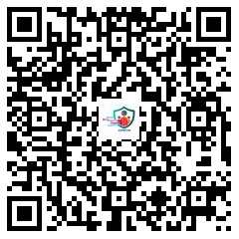
04、系統管理聯繫方式
Cách thức liên hệ người quản lý hệ thống
座機Số máy lẻ
郵箱地址Mail
越南-桂武廠區 Nhà xưởng Quế Võ
535+27299/20770
system-attwvn@mail.foxconn.com
KCN Quế Võ, phường Nam Sơn, TP Bắc Ninh

